Slide 1
WAS IST DIE MASTERDATEITABELLE UND WAS HAT DIE MIT DEM NTFS DATEISYSTEM ZU TUN?
Jörn Walter
August - 2024

Slide 2

Einführung in NTFS
Einführung und Bedeutung
Das New Technology File System (NTFS) ist das standardmäßige Dateisystem von Windows. Es bietet Verbesserungen in Bezug auf Leistung, Zuverlässigkeit und Sicherheit gegenüber älteren Dateisystemen. Diese Vorteile machen NTFS zu einer bevorzugten Wahl für Server und Workstations.

Slide 3
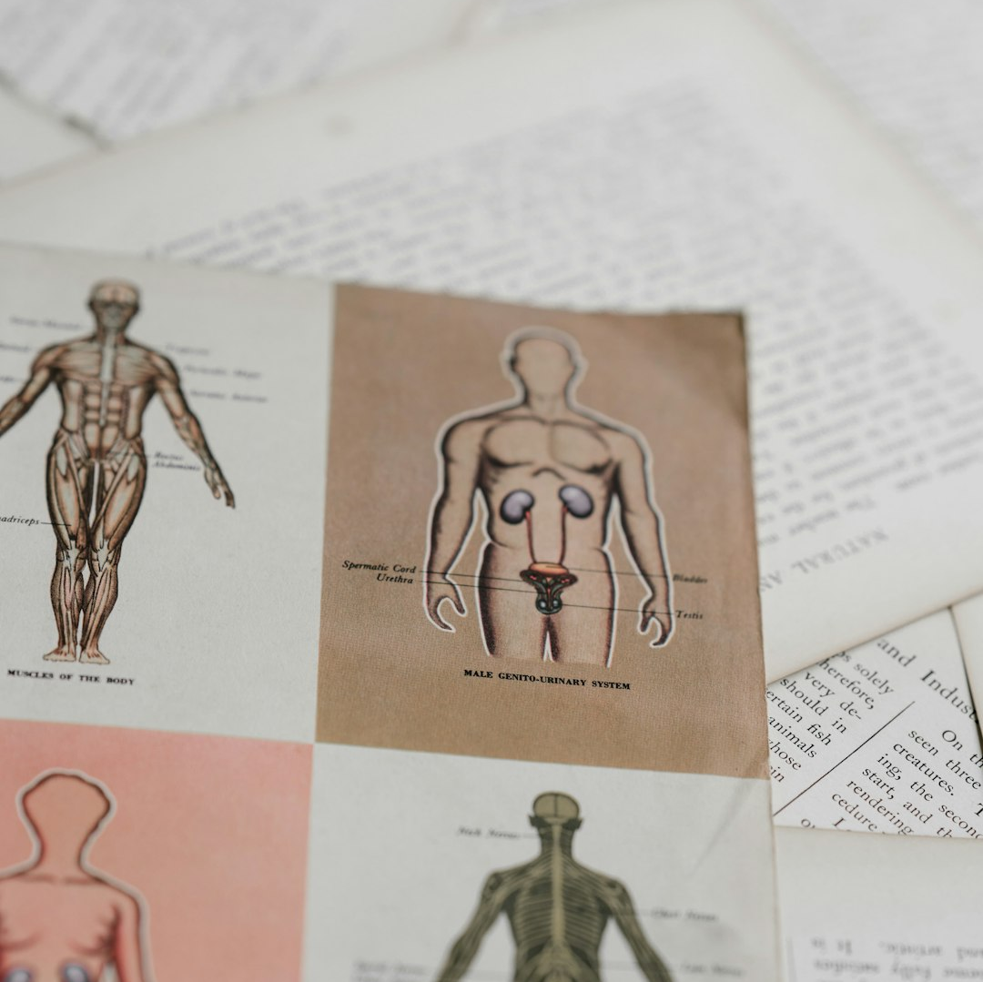

Grundlagen des MFT
Bedeutung der MFT
Die MFT spielt eine entscheidende Rolle beim schnellen und effizienten Zugriff auf Dateien. Sie sorgt dafür, dass alle Dateien und Verzeichnisse auf dem Laufwerk einfach lokalisiert und verwaltet werden können, was die Gesamtleistung des Dateisystems verbessert.
Was ist die MFT?
Die Master File Table (MFT) ist eine zentrale Komponente des NTFS-Dateisystems. Sie enthält Informationen über jede Datei und jedes Verzeichnis, das auf einem NTFS-Laufwerk gespeichert ist. Diese Informationen sind essenziell für die Organisation und Verwaltung der Dateien.

Slide 4

Struktur des MFT
MFT-Header
Dateieinträge
Der MFT-Header enthält grundlegende Informationen über die MFT selbst, wie Struktur und Größe. Dieser Abschnitt ist essenziell für die Interpretation der MFT-Datenstrukturen.
Jeder MFT-Datensatz entspricht einer Datei oder einem Verzeichnis und enthält Attribute wie Dateiname, Berechtigungen und Timestamp. Diese Datensätze sind so strukturiert, dass sie eine einfache und schnelle Datenverarbeitung ermöglichen.
Indexreihen
Indexreihen ermöglichen eine effiziente Suche und Verwaltung von Dateien innerhalb der MFT. Sie beschleunigen den Zugriff auf häufig genutzte oder große Dateien und verbessern die Gesamtleistung.

Slide 5

MFT-Einträge
Standardinformationen
Dateizuweisung
Diese enthalten Attribute wie den Dateinamen, Erstellungs- und Änderungsdaten und Berechtigungen. Diese Standardinformationen ermöglichen eine grundlegende Verwaltung der Datei.
Dateizuweisungsattribute beschreiben die physischen Speicherorte der Datei auf der Festplatte. Sie helfen dem Betriebssystem, die Datei schnell zu finden und darauf zuzugreifen.
Sicherheitsattribute
Diese Attribute enthalten Informationen über die Zugriffsrechte und Sicherheitsbeschreibungen der Datei. Sie sind essentiell für den Schutz und die Integrität der Daten im NTFS-Dateisystem.

Slide 6

Vorteile der MFT
Datenintegrität
Die MFT sorgt für eine hohe Datenintegrität, indem sie sicherstellt, dass alle Dateiinformationen konsistent und korrekt sind. Dies ist besonders wichtig für die Zuverlässigkeit kritischer Systeme.
Schneller Datei-Zugriff
Durch die zentrale Speicherung der Dateiinformationen in der MFT kann das NTFS-Dateisystem schnell auf Dateien zugreifen und diese verwalten. Dies verbessert die Gesamtleistung, insbesondere bei großen Dateisystemen.

Slide 7
Aufgaben der MFT
Aufgabe | Beschreibung
Speichern von Dateiinformationen | Aufzeichnung und Organisation aller Metadaten von Dateien und Verzeichnissen.
Optimierung des Zugriffs | Schneller Zugriff und einfache Verwaltung von Dateien durch zentrale Speicherung der Informationen.
Datenintegrität und -schutz | Sicherstellung der Konsistenz und Sicherheit von Dateiinformationen.
Fehlererkennung und -korrektur | Erkennen und Beheben von Fehlern innerhalb des Dateisystems, um Datenverlust zu vermeiden.
Speicherplatzverwaltung | Effiziente Verwaltung des verfügbaren Speicherplatzes auf der Festplatte.

Slide 8

MFT und Dateiverwaltung
Zentralisierte Verwaltung
Die MFT speichert alle Metadaten zentral, was eine effiziente Dateiverwaltung ermöglicht. Diese zentrale Struktur erleichtert das Auffinden und Verarbeiten von Dateien erheblich.
Effiziente Suche
Indexreihen und andere Strukturen innerhalb der MFT ermöglichen eine schnelle und effiziente Suche nach Dateien. Dies ist besonders hilfreich bei großen Dateisystemen mit vielen Dateien.

Slide 9

MFT und Leistung
Leistungssteigerung durch MFT
Die MFT trägt zur Leistungssteigerung des NTFS bei, indem sie schnellen Zugriff auf Dateiinformationen ermöglicht. Dies reduziert die Latenzzeiten, besonders bei umfangreichen Dateisystemen, und sorgt für einen reibungslosen Betrieb.

Slide 10


Vergleich mit anderen Dateisystemen
NTFS vs. FAT32
exFAT eignet sich besser für Flash-Speicher und tragbare Geräte, während NTFS durch seine robuste Struktur und erweiterte Funktionen besser für stationäre und Server-Umgebungen geeignet ist.
NTFS vs. exFAT
Im Vergleich zu FAT32 bietet NTFS deutlich verbesserte Sicherheit und Dateigrößenbeschränkungen. Während FAT32 für kleinere Laufwerke geeignet sein kann, ist NTFS ideal für große Volumes und Server-Umgebungen.

Slide 11
MFT in Zahlen
40%
30%
30%
Dateiattribute
MFT-Nutzung
Indexverwaltung
40% des Speicherplatzes auf einem NTFS-Laufwerk werden zur Speicherung der MFT-Datensätze verwendet. Diese Platzierung ermöglicht einen schnellen Zugriff und effizientes Dateimanagement.
30% der Informationen in der MFT beziehen sich auf die verschiedenen Dateiattribute wie Berechtigungen, Dateinamen und Zeitstempel. Diese Attribute sind notwendig für die ordnungsgemäße Verwaltung der Dateien.
30% der MFT-Informationen sind Indexeinträge, die die Suche und Organisation von Dateien unterstützen. Diese Einträge tragen zur Effizienz des NTFS-Systems bei.

Slide 12

Schutz und Wiederherstellung
Datenbackup
Sicherheitsmaßnahmen
Regelmäßige Backups des Datenträgers sind entscheidend, um Datenverlust zu vermeiden. Backups ermöglichen eine schnelle Wiederherstellung im Falle eines Systemausfalls.
Einsatz von Zugriffskontrollen und Verschlüsselung zum Schutz der MFT-Daten. Diese Maßnahmen verhindern unautorisierten Zugriff und sichern die Datenintegrität.
Wiederherstellungstools
Verwendung von spezifischen Tools zur Wiederherstellung beschädigter oder verlorener MFT-Daten. Diese Tools helfen, wichtige Datei- und Verzeichnisinformationen wiederherzustellen.

Slide 13



MFT-Optimierung
Best Practices
Regelmäßige Defragmentierung und Überwachung der MFT, um deren Effizienz zu maximieren. Optimierungstools und -strategien können dazu beitragen, die Leistung des Dateisystems zu verbessern und die Langlebigkeit der Festplatten zu erhöhen.

Slide 14


Zukunft der MFT
Integration mit neuen Technologien
Integration moderner Speichertechnologien wie SSDs und Cloud-Speicher, um die Performance und Zuverlässigkeit des NTFS-Systems weiter zu steigern. Diese Entwicklungen könnten die Nutzung und Verwaltung der MFT optimieren.
Technologische Weiterentwicklungen
Zukünftige NTFS-Updates und -Erweiterungen könnten die Fokussierung auf schnellere Dateizugriffszeiten und verbesserte Sicherheitsmechanismen verstärken. Die MFT wird dabei eine zentrale Rolle spielen.

Slide 15


Zusammenfassung und Q&A
Schlüsselpunkte & Fragen
Zusammenfassung der wichtigsten Punkte zur MFT und deren Rolle im NTFS-Dateisystem. Einladung an das Publikum, Fragen zu stellen und Unklarheiten zu klären.

